Slide 1
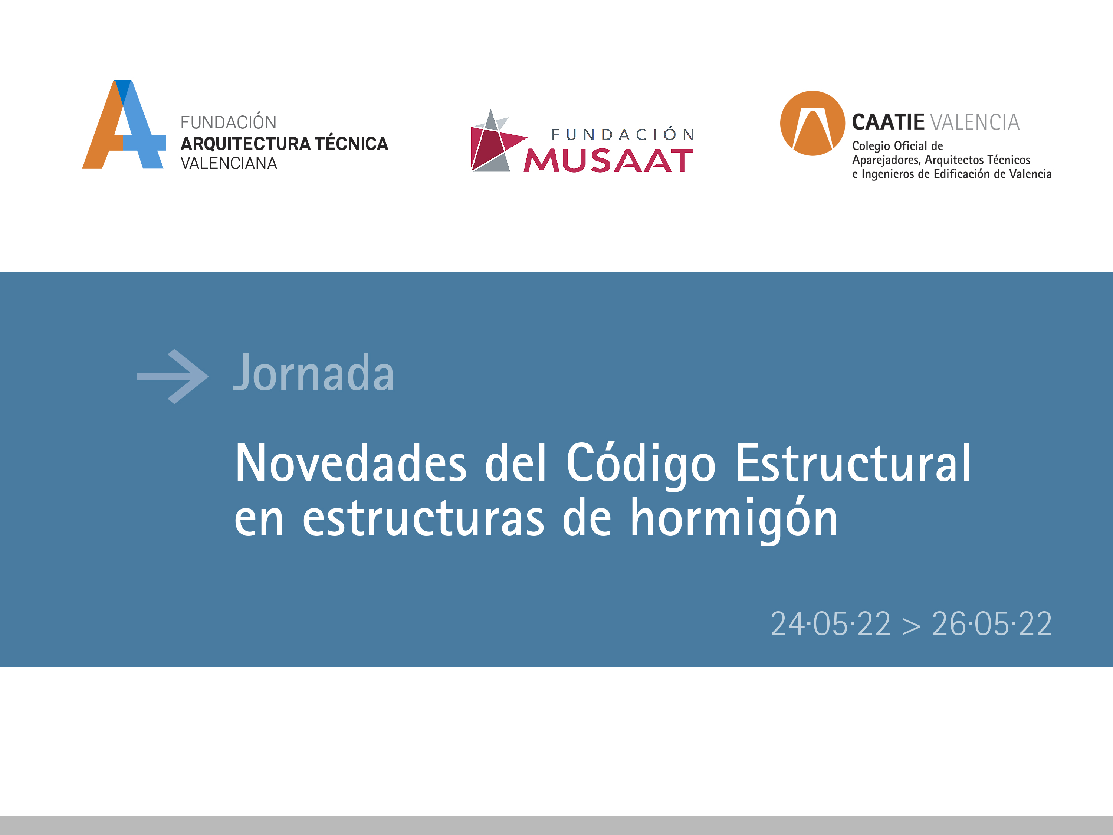

Slide 2
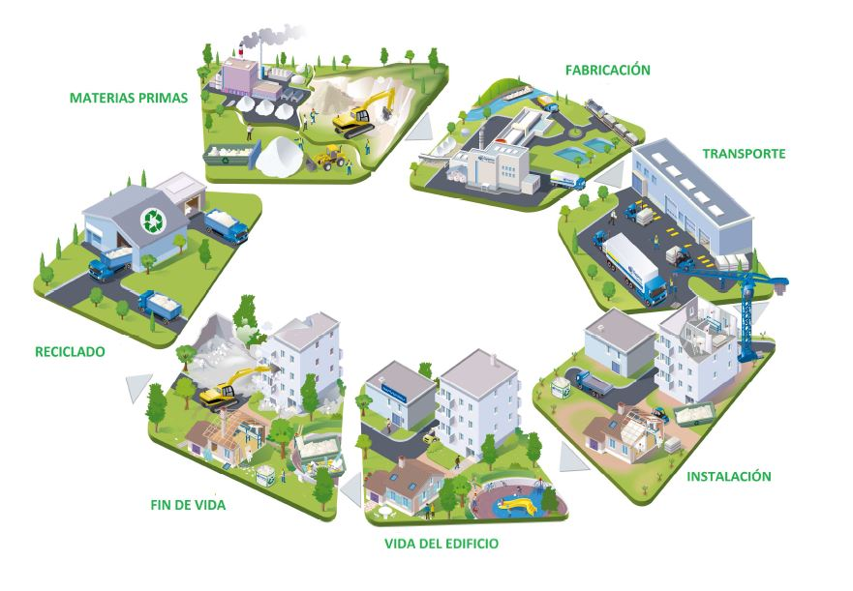
Luis V. García Ballester
Profesor Titular ETSIE. Subdirector DCAR-UPV
edificacionsostenible.saint-gobain.es
NOVEDADES DEL CÓDIGO ESTRUCTURAL EN ESTRUCTURAS DE HORMIGÓN

Slide 3
Luis V. García Ballester
Profesor Titular ETSIE. Subdirector DCAR-UPV
NOVEDADES DEL CÓDIGO ESTRUCTURAL EN ESTRUCTURAS DE HORMIGÓN

Slide 4
Luis V. García Ballester
Profesor Titular ETSIE. Subdirector DCAR-UPV
ARTÍCULO 24. CRITERIOS GENERALES PARA EL MANTENIMIENTO DE LAS ESTRUCTURAS
24.1. Definición de mantenimiento
24.2. Estrategia de mantenimiento
24.3. Plan de mantenimiento
24.4. Plan de mantenimiento tras el fin de obra
EHE-08
Art. 103
NOVEDADES DEL CÓDIGO ESTRUCTURAL EN ESTRUCTURAS DE HORMIGÓN

Slide 5
Luis V. García Ballester
Profesor Titular ETSIE. Subdirector DCAR-UPV
Figura 24.2.1. Fases del proceso de gestión de estructuras en fase de uso o explotación
NOVEDADES DEL CÓDIGO ESTRUCTURAL EN ESTRUCTURAS DE HORMIGÓN

Slide 6
Luis V. García Ballester
Profesor Titular ETSIE. Subdirector DCAR-UPV
Figura 24.2.2. Proceso general de la gestión del mantenimiento
NOVEDADES DEL CÓDIGO ESTRUCTURAL EN ESTRUCTURAS DE HORMIGÓN

Slide 7
Luis V. García Ballester
Profesor Titular ETSIE. Subdirector DCAR-UPV
ARTÍCULO 25. CRITERIOS GENERALES PARA LA EVALUACIÓN DE ESTRUCTURAS
EXISTENTES
25.1. Contexto general y objeto
25.2. Ámbito de aplicación
25.3. Fases del proceso de evaluación
25.4. Niveles de análisis
25.5. Evaluación cualitativa
25.5.1. Capacidad portante
25.5.2. Aptitud al servicio
NOVEDADES DEL CÓDIGO ESTRUCTURAL EN ESTRUCTURAS DE HORMIGÓN

Slide 8

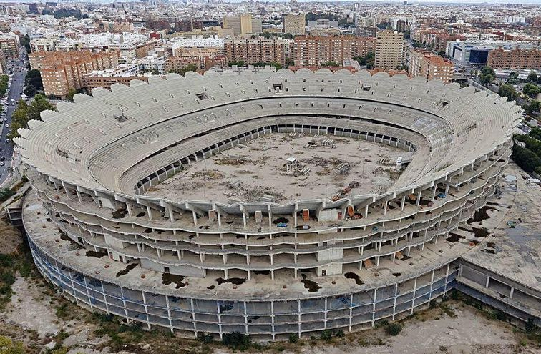
Luis V. García Ballester
Profesor Titular ETSIE. Subdirector DCAR-UPV
ESTRUCTURAS EXISTENTES
NOVEDADES DEL CÓDIGO ESTRUCTURAL EN ESTRUCTURAS DE HORMIGÓN

Slide 9
Luis V. García Ballester
Profesor Titular ETSIE. Subdirector DCAR-UPV
ARTÍCULO 74. EVALUACIÓN DE ESTRUCTURAS EXISTENTES DE HORMIGÓN
74.1. Objeto y planteamiento
74.2. Principios básicos del análisis de construcciones existentes de hormigón
74.3. Propiedades de los materiales
74.4. Análisis estructural
NOVEDADES DEL CÓDIGO ESTRUCTURAL EN ESTRUCTURAS DE HORMIGÓN

Slide 10
Luis V. García Ballester
Profesor Titular ETSIE. Subdirector DCAR-UPV
74.1. Objeto y planteamiento
Cuantificar los niveles de seguridad y funcionalidad de las estructuras y
Estimar la vida útil residual.
  Identificar las zonas más sensibles o de mayores riesgos y,
  Orientar las actuaciones de reparación y refuerzo
La evaluación se ciñe al ámbito de los Estados Límite Últimos (ELU), salvo que se plantee un cambio de uso
Vida útil residual:
  Deducir el período de tiempo, desde el instante de la evaluación, en el que la estructura o alguna de sus partes tarda en alcanzar alguno de los ELS o ELU identificados ya en la fase de proyecto o bien en el instante de evaluación
NOVEDADES DEL CÓDIGO ESTRUCTURAL EN ESTRUCTURAS DE HORMIGÓN

Slide 11
Luis V. García Ballester
Profesor Titular ETSIE. Subdirector DCAR-UPV
74.2. Principios básicos del análisis de construcciones existentes de hormigón
    Establece las consideraciones de los distintos métodos de análisis de estructuras existentes
74.3. Propiedades de los materiales
    Tres niveles de definición:
    Valores tomados de la documentación del proyecto
    Valores deducidos de una campaña de ensayos no destructivos (para el hormigón y la identificación de la armadura mediante la realización de catas adecuadamente planificadas y ejecutadas.
    Extracción de probetas y ensayos en laboratorio, tanto del hormigón como de barras de acero.
NOVEDADES DEL CÓDIGO ESTRUCTURAL EN ESTRUCTURAS DE HORMIGÓN

Slide 12
Luis V. García Ballester
Profesor Titular ETSIE. Subdirector DCAR-UPV
74.4. Análisis estructural
Las construcciones proyectadas y construidas en España antes de 1970, aproximadamente, utilizaban el formato de las tensiones admisibles, pasando a formato de los estados limite a partir de dicha fecha.
Obliga a la consideración cuidadosa de las resistencias de hormigón, especialmente, y también de las armaduras, dado que los conceptos de resistencia característica aparecen entonces, y deben ser vinculados juiciosamente a los valores de las resistencias medias o nominales utilizadas en el pasado.
Las dimensiones otorgadas a las piezas en el pasado explica que su comportamiento en servicio sea, en general, correcto, aun cuando las acciones solicitantes en la actualidad sean netamente superiores a las utilizadas al proyectar la estructura.
NOVEDADES DEL CÓDIGO ESTRUCTURAL EN ESTRUCTURAS DE HORMIGÓN

Slide 13
Luis V. García Ballester
Profesor Titular ETSIE. Subdirector DCAR-UPV
ARTÍCULO 75. CRITERIOS GENERALES PARA LA REPARACIÓN DE ESTRUCTURAS
DE HORMIGÓN
75.1. Contexto general y objeto
75.2. Clasificación de los deterioros y daños objeto de reparación
75.3. Proyecto de reparación
75.3.1. Catálogo de daños y mapa de daños
75.3.2. Catálogo de soluciones de reparación
75.4. Plan de inspección y mantenimiento
NOVEDADES DEL CÓDIGO ESTRUCTURAL EN ESTRUCTURAS DE HORMIGÓN

Slide 14
Luis V. García Ballester
Profesor Titular ETSIE. Subdirector DCAR-UPV
75.1. Contexto general y objeto
El PROYECTO DE REPARACIÓN debe ser el resultado de un
  Trabajo previo de estudio de la información disponible,
  Análisis adecuado de evaluación estructural y de vida útil residual y,
  Diagnóstico preciso, que dictamine la causa o causas que explican los daños observados y que, eventualmente, condicionan su nivel de seguridad y vida útil residual.
Definición de cualquier tipo de reparación exige la
  Detección previa de los tipos de deterioros presentes, la
  Comprensión de los mecanismos que han dado lugar a cada deterioro o daño y
  Actuaciones correspondientes, incluyendo la prognosis de durabilidad de las mismas.
NOVEDADES DEL CÓDIGO ESTRUCTURAL EN ESTRUCTURAS DE HORMIGÓN

Slide 15
Luis V. García Ballester
Profesor Titular ETSIE. Subdirector DCAR-UPV
75.2. Clasificación de los deterioros y daños objeto de reparación
Deterioros y daños producidos por los procesos de degradación del propio hormigón: acciones mecánicas, físico-ambientales, químicas, etc.
Deterioros producidos por la corrosión de las armaduras, fundamentalmente asociados a la carbonatación del hormigón o a la presencia de cloruros.
NOVEDADES DEL CÓDIGO ESTRUCTURAL EN ESTRUCTURAS DE HORMIGÓN

Slide 16
Luis V. García Ballester
Profesor Titular ETSIE. Subdirector DCAR-UPV
75.2. Clasificación de los deterioros y daños objeto de reparación
Figura 75.2. Clasificación sinóptica de los daños y deterioros que pueden encontrarse en las estructuras existentes de hormigón
NOVEDADES DEL CÓDIGO ESTRUCTURAL EN ESTRUCTURAS DE HORMIGÓN

Slide 17
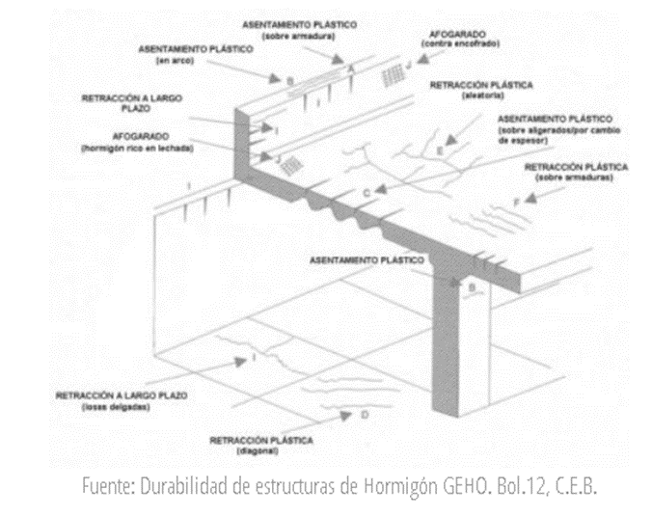
Luis V. García Ballester
Profesor Titular ETSIE. Subdirector DCAR-UPV
75.3. Proyecto de reparación
Procedimiento:
    Inspección especial previa
    Elaboración de un mapa de daños o deterioros:
      catálogo de daños o deterioros preparado desde la perspectiva de la solución de reparación
      representará, sobre planos, la ubicación y la identificación de los diferentes tipos de daño
    Formulación de un catálogo de
    soluciones que describa, la
    solución prevista para su
    reparación
NOVEDADES DEL CÓDIGO ESTRUCTURAL EN ESTRUCTURAS DE HORMIGÓN

Slide 18
Luis V. García Ballester
Profesor Titular ETSIE. Subdirector DCAR-UPV
75.3. Proyecto de reparación
En función de:
  criterios de vida útil adicional que se desee otorgar a la estructura de hormigón,
  de la importancia del elemento objeto de reparación, de su accesibilidad o
  de otras consideraciones (estéticas, históricas o patrimoniales)
Las soluciones de reparación tienen carácter:
  activo o preventivo, asociado a la idea de impedir el deterioro, en lo sucesivo, del elemento en cuestión, lo que implica estrategias de protección con elementos de sacrificio o con sistemas de tan lento deterioro que, en la práctica, su degradación sea irrelevante; o
  pasivo, asociado a la idea de que, al cabo de un cierto tiempo, será necesario de nuevo proceder a una reparación, cuando se haya agotado la vida útil adicional conferida tras la reparación.
NOVEDADES DEL CÓDIGO ESTRUCTURAL EN ESTRUCTURAS DE HORMIGÓN

Slide 19
Luis V. García Ballester
Profesor Titular ETSIE. Subdirector DCAR-UPV
75.3. Proyecto de reparación
Los planos podrán incluir una síntesis del método de reparación propuesto por el proyectista.
El pliego de condiciones técnicas particulares contendrá:
  la identificación de las unidades correspondientes,
  las especificaciones de los materiales,
  la forma de ejecución y
  la definición de la forma de medición y abono.
NOVEDADES DEL CÓDIGO ESTRUCTURAL EN ESTRUCTURAS DE HORMIGÓN

Slide 20
Luis V. García Ballester
Profesor Titular ETSIE. Subdirector DCAR-UPV
75.3.1. Catálogo de daños y mapa de daños
Contendrá un catálogo de daños que, orientado a la elaboración del mapa de daños, incluirá:
  denominación abreviada (un código corto de letras y números) para que se pueda incorporar al mapa de daños;
  una descripción sucinta pero suficiente del deterioro o daño objeto de reparación;
  unas fotografías o croquis suficientemente descriptivos del deterioro o daño correspondiente; y
  una identificación de la causa o causas que han producido estos deterioros o daños, aunque tengan orígenes diferentes pero manifestaciones similares y, sobre todo, se traten una con la misma solución terapéutica.
El mapa de daños deberá incluir asimismo las referencias suficientes como para realizar la medición correspondiente y, en función de la posición de la zona objeto de reparación y de su accesibilidad, elaborar el correspondiente presupuesto.
NOVEDADES DEL CÓDIGO ESTRUCTURAL EN ESTRUCTURAS DE HORMIGÓN

Slide 21
Luis V. García Ballester
Profesor Titular ETSIE. Subdirector DCAR-UPV
75.3.1. Catálogo de daños y mapa de daños
NOVEDADES DEL CÓDIGO ESTRUCTURAL EN ESTRUCTURAS DE HORMIGÓN

Slide 22
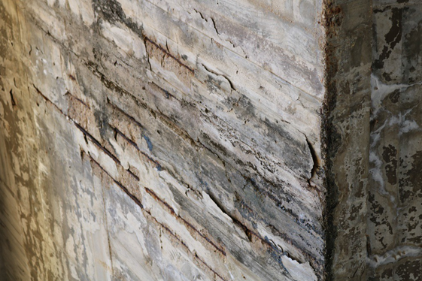
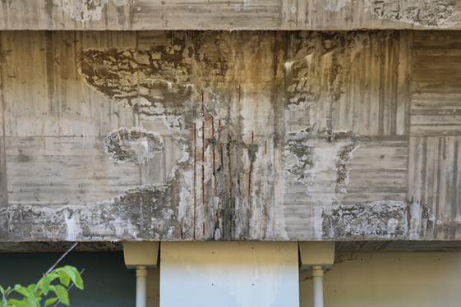
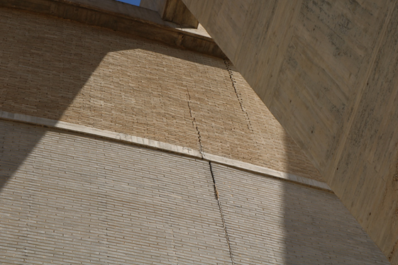
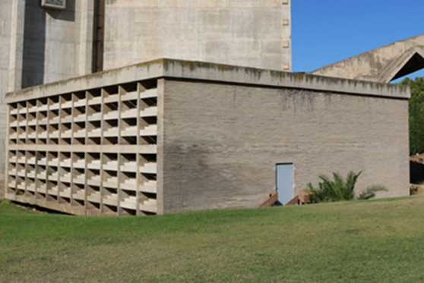
Luis V. García Ballester
Profesor Titular ETSIE. Subdirector DCAR-UPV
75.3.1. Catálogo de daños y mapa de daños
NOVEDADES DEL CÓDIGO ESTRUCTURAL EN ESTRUCTURAS DE HORMIGÓN

Slide 23
Luis V. García Ballester
Profesor Titular ETSIE. Subdirector DCAR-UPV
75.3.2. Catálogo de soluciones de reparación
El proyecto contendrá una definición pormenorizada de los procedimientos de reparación de los elementos de hormigón estructural afectados por todos y cada uno de los daños y deterioros tipificados en el catálogo de daños y localizado en el correspondiente mapa de daños.
NOVEDADES DEL CÓDIGO ESTRUCTURAL EN ESTRUCTURAS DE HORMIGÓN

Slide 24
Luis V. García Ballester
Profesor Titular ETSIE. Subdirector DCAR-UPV
75.4. Plan de inspección y mantenimiento
Contenidos referidos a las actuaciones de reparación emprendidas, con mención específica a:
  La vida útil prevista para la estructura reparada
  La frecuencia deseable de las inspecciones de seguimiento de la estructura reparada;
  Los criterios de inspección específicos que, en su caso, deban seguir los inspectores;
  Las actuaciones de mantenimiento ordinario o especializado que, en su caso, deban realizarse.
La dirección facultativa será responsable de la redacción de la actualización del plan de mantenimiento incluido en el proyecto de reparación. Dicho plan se entregará a la propiedad para la gestión de la conservación de la obra.
NOVEDADES DEL CÓDIGO ESTRUCTURAL EN ESTRUCTURAS DE HORMIGÓN

Slide 25
Luis V. García Ballester
Profesor Titular ETSIE. Subdirector DCAR-UPV
Artículo 76 Criterios generales para el refuerzo de estructuras de hormigón
76.1 Contexto general y objeto
Las actuaciones de refuerzo de estructuras de hormigón comparten con las de reparación la necesidad de haber desarrollado un trabajo previo de estudio de la información disponible, de un análisis adecuado de evaluación estructural y de vida útil residual y, por tanto, del punto de partida, en términos de prestaciones y vida útil residual, para el correcto planteamiento del alcance y pro- cedimiento de refuerzo.
El objeto de este artículo es establecer la sistemática que debe seguirse a la hora de proyectar y
ejecutar el refuerzo de elementos estructurales de hormigón.
NOVEDADES DEL CÓDIGO ESTRUCTURAL EN ESTRUCTURAS DE HORMIGÓN

Slide 26
Luis V. García Ballester
Profesor Titular ETSIE. Subdirector DCAR-UPV
76.2 Clasificación de los refuerzos estructurales en piezas de hormigón
A los efectos de las estructuras existentes, los trabajos de refuerzo que cabe emprender se pueden clasificar en dos grandes grupos:
  Incremento de la capacidad de carga sin modificación de las secciones del elemento estructural.
  Incremento de la capacidad resistente de la sección o de la pieza.
NOVEDADES DEL CÓDIGO ESTRUCTURAL EN ESTRUCTURAS DE HORMIGÓN

Slide 27
Luis V. García Ballester
Profesor Titular ETSIE. Subdirector DCAR-UPV
76.3 Procedimientos de refuerzo de piezas de hormigón
76.3.1 Refuerzo sin alterar la sección de la pieza
76.3.2 Refuerzo aplicado a la sección de la pieza
NOVEDADES DEL CÓDIGO ESTRUCTURAL EN ESTRUCTURAS DE HORMIGÓN

Slide 28
Luis V. García Ballester
Profesor Titular ETSIE. Subdirector DCAR-UPV
76.3.1 Refuerzo sin alterar la sección de la pieza
Es una estrategia que afecta al esquema estático global de la estructura y conduce a disminuir las solicitaciones del elemento afectado.
NOVEDADES DEL CÓDIGO ESTRUCTURAL EN ESTRUCTURAS DE HORMIGÓN

Slide 29
Luis V. García Ballester
Profesor Titular ETSIE. Subdirector DCAR-UPV
76.3.2 Refuerzo aplicado a la sección de la pieza
Se suele materializar con recrecidos de hormigón o micro-hormigón, con chapas o perfiles de acero, conectadas mecánicamente o adheridas. También pertenecen a este grupo las actuaciones de refuerzo con materiales compuestos.
Para la elección de procedimiento más idóneo de refuerzo, se deberán tener en cuenta aspectos como:
    La entrada en carga y los mecanismos de transferencia.
    Confinamiento del hormigón existente y el correspondiente incremento de sus prestaciones resistentes y de deformabilidad.
    La historia de cargas previa y la derivada del proceso constructivo.
    Otros condicionantes de ejecución.
NOVEDADES DEL CÓDIGO ESTRUCTURAL EN ESTRUCTURAS DE HORMIGÓN

Slide 30
Luis V. García Ballester
Profesor Titular ETSIE. Subdirector DCAR-UPV
NOVEDADES DEL CÓDIGO ESTRUCTURAL EN ESTRUCTURAS DE HORMIGÓN

Slide 31
Luis V. García Ballester
Profesor Titular ETSIE. Subdirector DCAR-UPV
NOVEDADES DEL CÓDIGO ESTRUCTURAL EN ESTRUCTURAS DE HORMIGÓN

Slide 32
Luis V. García Ballester
Profesor Titular ETSIE. Subdirector DCAR-UPV
76.4 Proyecto de refuerzo
La redacción de los proyectos de refuerzo seguirá, como criterio general, el siguiente orden, coherente con los principios establecidos en este Código Estructural:
  Inspección especial previa que, con carácter general, se habrá realizado antes de concluir en la necesidad de acometer un proyecto de refuerzo. Especialmente importante en este punto es valorar el nivel de seguridad, porque de éste depende el alcance y magnitud del refuerzo.
  Estudio de alternativas de refuerzo, con el fin de disponer de distintas posibilidades de refuerzo, con sus ventajas en inconvenientes, incluidas las fases de construcción y de mantenimiento posterior.
  Redacción, propiamente dicha, de los documentos del proyecto, cuyo carácter es ya relativamente convencional.
NOVEDADES DEL CÓDIGO ESTRUCTURAL EN ESTRUCTURAS DE HORMIGÓN

Slide 33
Luis V. García Ballester
Profesor Titular ETSIE. Subdirector DCAR-UPV
76.5 Plan de inspección y mantenimiento
Con mención específica a:
    La vida útil adicional prevista para la estructura reforzada en su conjunto y la de sus elementos parciales, en su caso;
    La frecuencia deseable de las inspecciones de seguimiento de la estructura reforzada;
    La necesidad, eventualmente, de disponer un sistema de auscultación de seguimiento;
    Los criterios de inspección específicos que, en su caso, deban seguir los inspectores;
    Las actuaciones de mantenimiento ordinario o especializado que, en su caso, deban realizarse.
Una vez concluidos los trabajos, la dirección facultativa será responsable de la redacción de un Programa de Inspección y mantenimiento que complete o actualice las previsiones del Plan de Inspección y mantenimiento incluido en el proyecto de reparación
NOVEDADES DEL CÓDIGO ESTRUCTURAL EN ESTRUCTURAS DE HORMIGÓN

Slide 34
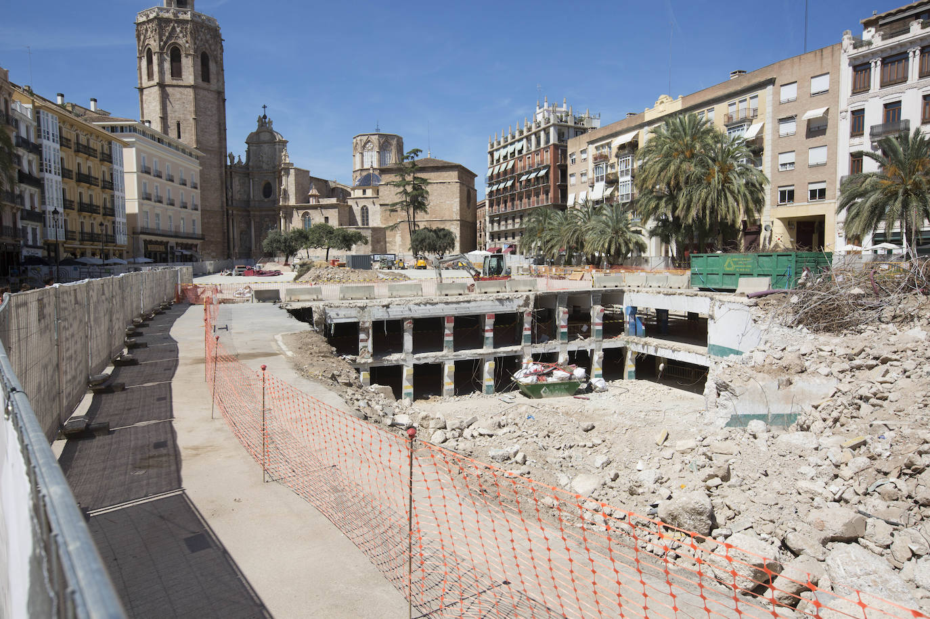
Luis V. García Ballester
Profesor Titular ETSIE. Subdirector DCAR-UPV
DEMOLICIÓN Y DECONSTRUCCIÓN
NOVEDADES DEL CÓDIGO ESTRUCTURAL EN ESTRUCTURAS DE HORMIGÓN

Slide 35
Luis V. García Ballester
Profesor Titular ETSIE. Subdirector DCAR-UPV
ARTÍCULO 77. DEMOLICIÓN DE ESTRUCTURAS DE HORMIGÓN
77.1. Generalidades
77.2. Trabajos previos a la demolición de la estructura de hormigón
77.3. Proceso de demolición de la estructura
ARTÍCULO 78. DECONSTRUCCIÓN DE ESTRUCTURAS DE HORMIGÓN
78.1. Generalidades
78.2. Medidas adicionales para la deconstrucción de las estructuras de hormigón
NOVEDADES DEL CÓDIGO ESTRUCTURAL EN ESTRUCTURAS DE HORMIGÓN

Slide 36
Luis V. García Ballester
Profesor Titular ETSIE. Subdirector DCAR-UPV
ARTÍCULO 77. DEMOLICIÓN DE ESTRUCTURAS DE HORMIGÓN
77.1. Generalidades
77.2. Trabajos previos a la demolición de la estructura de hormigón
77.3. Proceso de demolición de la estructura
NOVEDADES DEL CÓDIGO ESTRUCTURAL EN ESTRUCTURAS DE HORMIGÓN

Slide 37
Luis V. García Ballester
Profesor Titular ETSIE. Subdirector DCAR-UPV
Artículo 77 Demolición de estructuras de hormigón
DEMOLICIÓN de una estructura de hormigón el conjunto de procesos de desmontaje o desmantelamiento de la estructura, en su totalidad o de una parte de misma, por decisión de la propiedad y como consecuencia de la finalización de su vida de servicio.
La propiedad será responsable de disponer de un proyecto específico para las actividades de demolición, siempre que se den cualquiera de las siguientes circunstancias:
NOVEDADES DEL CÓDIGO ESTRUCTURAL EN ESTRUCTURAS DE HORMIGÓN

Slide 38
Luis V. García Ballester
Profesor Titular ETSIE. Subdirector DCAR-UPV
Artículo 77 Demolición de estructuras de hormigón
Circunstancias:
    se trate de la demolición de una estructura como consecuencia de un accidente, incendio o sismo;
    se trate de la demolición de una estructura que incluya elementos a flexión con luces de más de 10 m, o con elementos verticales a compresión con alturas entre niveles superiores a 10 m;
    en cualquier caso, cuando se trate de estructura de hormigón pretensado; y
    en cualquier caso, cuando se vaya a emplear explosivos.
NOVEDADES DEL CÓDIGO ESTRUCTURAL EN ESTRUCTURAS DE HORMIGÓN

Slide 39
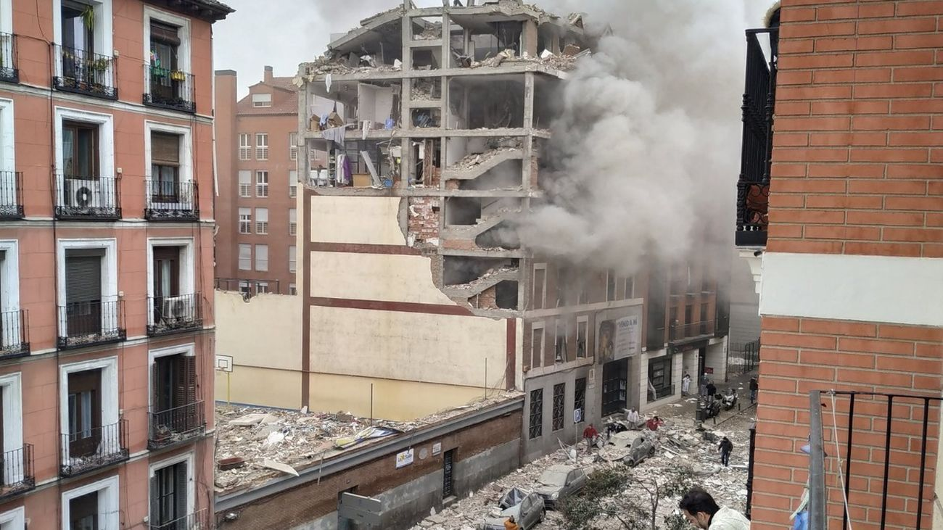
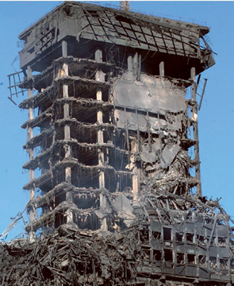
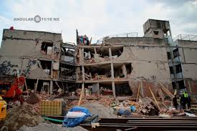
Luis V. García Ballester
Profesor Titular ETSIE. Subdirector DCAR-UPV
Artículo 77 Demolición de estructuras de hormigón
Circunstancias:
    se trate de la demolición de una estructura como consecuencia de un accidente, incendio o sismo;
NOVEDADES DEL CÓDIGO ESTRUCTURAL EN ESTRUCTURAS DE HORMIGÓN

Slide 40
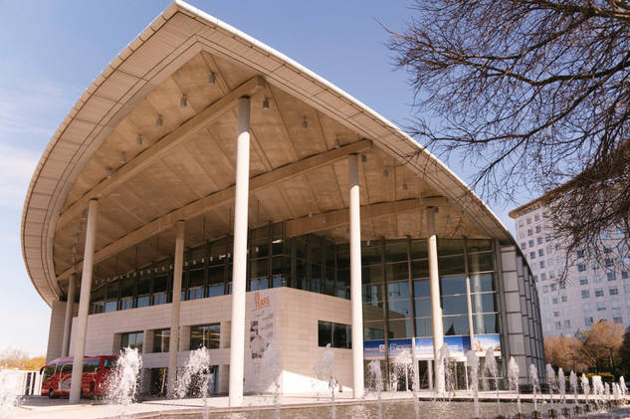
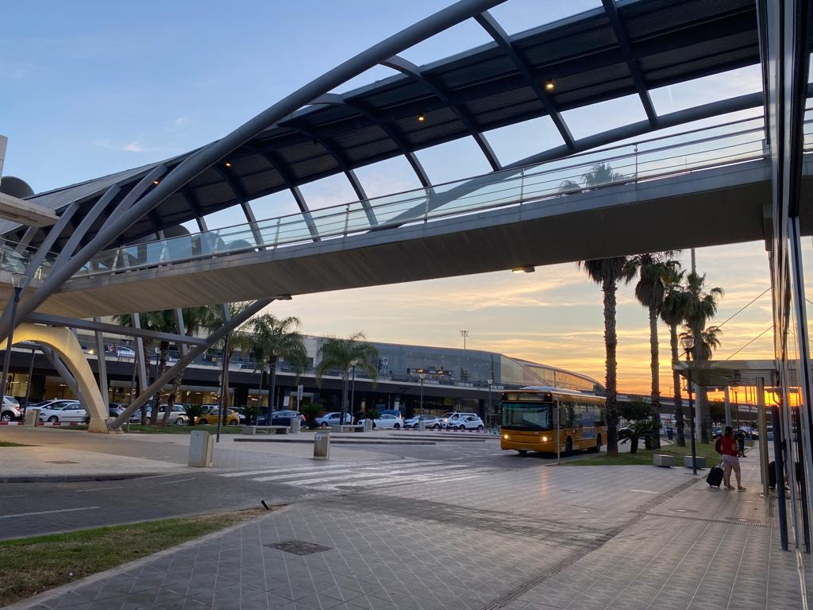
Luis V. García Ballester
Profesor Titular ETSIE. Subdirector DCAR-UPV
Artículo 77 Demolición de estructuras de hormigón
Circunstancias:
    se trate de la demolición de una estructura que incluya elementos a flexión con luces de más de 10 m, o con elementos verticales a compresión con alturas entre niveles superiores a 10 m;
NOVEDADES DEL CÓDIGO ESTRUCTURAL EN ESTRUCTURAS DE HORMIGÓN

Slide 41
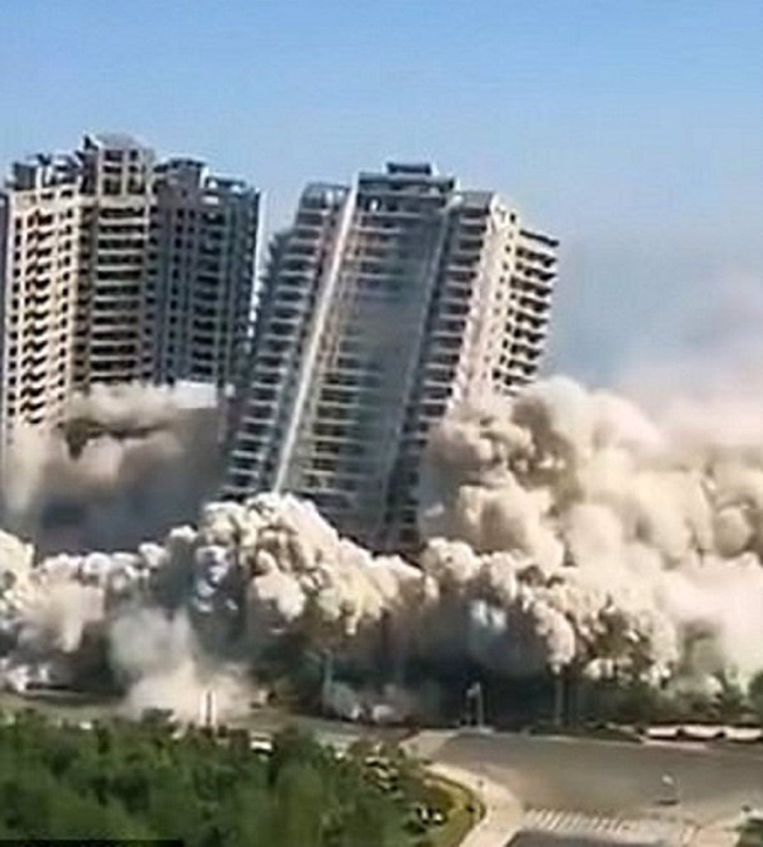
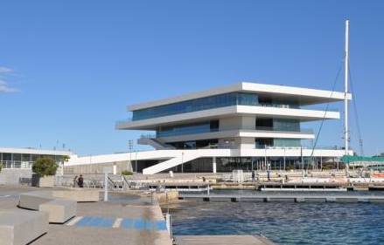
Luis V. García Ballester
Profesor Titular ETSIE. Subdirector DCAR-UPV
Artículo 77 Demolición de estructuras de hormigón
Circunstancias:
    en cualquier caso, cuando se trate de estructura de hormigón pretensado; y
    en cualquier caso, cuando se vaya a emplear explosivos.
NOVEDADES DEL CÓDIGO ESTRUCTURAL EN ESTRUCTURAS DE HORMIGÓN

Slide 42
Luis V. García Ballester
Profesor Titular ETSIE. Subdirector DCAR-UPV
Artículo 77 Demolición de estructuras de hormigón
Proyecto Específico por parte de técnicos competentes con suficientes conocimientos estructurales.
Seguridad Del Personal involucrado en las tareas de demolición, especialmente
    en el caso de elementos estructurales que puedan ser especialmente frágiles,
    consecuencia de una circunstancia que haya podido disminuir especialmente su nivel de seguridad
El manual de mantenimiento deberá recoger aquellos criterios relacionados con la tipología y solución estructural adoptada que requieran, en su caso, de consideraciones especiales en el momento de su demolición.
    en cualqier caso, cuando se trate de estructura de hormigón pretensado; y
    en cualquier caso, cuando se vaya a emplear explosivos.
NOVEDADES DEL CÓDIGO ESTRUCTURAL EN ESTRUCTURAS DE HORMIGÓN

Slide 43
Luis V. García Ballester
Profesor Titular ETSIE. Subdirector DCAR-UPV
77.2. Trabajos previos a la demolición de la estructura de hormigón
Antes del inicio la realización de una inspección in situ de la estructura:
    Su estado actual, identificando en su caso los puntos puedan conllevar accidentes durante la demolición,
    Valoración de la posible afección a otras construcciones adyacentes
    Identificación de posibles servicios públicos afectados por la demolición, e
    Identificación de los materiales peligrosos que contiene la estructura a demoler.
La propiedad deberá facilitar al proyectista los planos y la documentación disponible, en su caso, tanto de la estructura como del resto de la construcción.
NOVEDADES DEL CÓDIGO ESTRUCTURAL EN ESTRUCTURAS DE HORMIGÓN

Slide 44
Luis V. García Ballester
Profesor Titular ETSIE. Subdirector DCAR-UPV
77.2. Trabajos previos a la demolición de la estructura de hormigón
Se elaborará el PROYECTO DE DEMOLICIÓN que deberá contemplar los siguientes aspectos:
    Descripción de la estructura e identificación de las características del resto de la construcción:
        esquema estructural resistente y
        materiales existentes,
    Identificación de los servicios públicos
    Identificación de potenciales productos tóxicos o peligrosos
    Evaluación de los riesgos de afección y medidas para evitarlos,
    Definición de la secuencia de demolición prevista para la estructura,
    Definición de los medios previstos para demolición de cada parte,
NOVEDADES DEL CÓDIGO ESTRUCTURAL EN ESTRUCTURAS DE HORMIGÓN

Slide 45
Luis V. García Ballester
Profesor Titular ETSIE. Subdirector DCAR-UPV
77.2. Trabajos previos a la demolición de la estructura de hormigón
Se elaborará el PROYECTO DE DEMOLICIÓN que deberá contemplar, entre otros, los siguientes aspectos:
    Definición de los sistemas necesarios para garantizar la estabilidad
    Memoria y cálculos de las comprobaciones estructurales realizadas, en su caso,
    Medidas de protección específicas tanto para el personal como para terceras personas
    Medidas previstas para la separación de los residuos generados
    Medidas previstas para la retirada de los posibles residuos peligrosos
NOVEDADES DEL CÓDIGO ESTRUCTURAL EN ESTRUCTURAS DE HORMIGÓN

Slide 46
Luis V. García Ballester
Profesor Titular ETSIE. Subdirector DCAR-UPV
77.3. Proceso de demolición de la estructura
Todas las actividades de demolición estructural deberán realizarse conforme al proyecto y estar encaminadas a:
    preservar la seguridad del personal, evitando situaciones imprevistas que puedan afectar a la seguridad, y
    gestionar los residuos producidos de la manera más eficiente posible.
En general, el constructor podrá utilizar cualquiera de los métodos recogidos como aceptables en el proyecto de demolición. Entre ellos, cabe destacar los siguientes:
Técnicas manuales,
Técnicas de percusión,
Técnicas de impacto,
técnicas de abrasión
uso de maquinaria pesada,
uso de explosivos, etc.
NOVEDADES DEL CÓDIGO ESTRUCTURAL EN ESTRUCTURAS DE HORMIGÓN

Slide 47

Luis V. García Ballester
Profesor Titular ETSIE. Subdirector DCAR-UPV
NOVEDADES DEL CÓDIGO ESTRUCTURAL EN ESTRUCTURAS DE HORMIGÓN

Slide 48
Luis V. García Ballester
Profesor Titular ETSIE. Subdirector DCAR-UPV
78.1 Generalidades
Deconstrucción de la estructura de hormigón al proceso ordenado de demolición de la estructura, de acuerdo con el correspondiente proyecto y con la finalidad de optimizar la reutilización de los propios elementos estructurales, en su caso, así como la separación, recogida selectiva y reciclado de los residuos generados.
NOVEDADES DEL CÓDIGO ESTRUCTURAL EN ESTRUCTURAS DE HORMIGÓN

Slide 49
Luis V. García Ballester
Profesor Titular ETSIE. Subdirector DCAR-UPV
78.1 Generalidades
Deconstrucción de la estructura de hormigón al proceso ordenado de demolición de la estructura, de acuerdo con el correspondiente proyecto y con la finalidad de optimizar la reutilización de los propios elementos estructurales, en su caso, así como la separación, recogida selectiva y reciclado de los residuos generados.
NOVEDADES DEL CÓDIGO ESTRUCTURAL EN ESTRUCTURAS DE HORMIGÓN

Slide 50
Luis V. García Ballester
Profesor Titular ETSIE. Subdirector DCAR-UPV
78.2 Medidas adicionales para la deconstrucción de las estructuras de hormigón
El proyecto deberá contemplar medidas específicas orientadas a optimizar la reutilización y reciclado de la estructura existente.
Deberá incluir al menos los siguientes aspectos adicionales:
      Identificación de los elementos estructurales potencialmente reutilizables,
      Identificación de los tipos y cantidades de residuos generados por la demolición, con especial atención a los residuos peligrosos,
      Elaboración de un estudio de gestión de residuos que contenga los destinos previstos para los residuos generados,
      Elaboración de un plan de gestión de los residuos generados por la demolición, orientado al reciclado de los mismos.
La ejecución de la deconstrucción de la estructura deberá llevarse a cabo por un constructor que esté en posesión de una certificación medioambiental de conformidad con la norma UNE-EN ISO 14001.
.
NOVEDADES DEL CÓDIGO ESTRUCTURAL EN ESTRUCTURAS DE HORMIGÓN

Slide 51
Luis V. García Ballester
Profesor Titular ETSIE. Subdirector DCAR-UPV
78.1 Generalidades
Deconstrucción de la estructura de hormigón al proceso ordenado de demolición de la estructura, de acuerdo con el correspondiente proyecto y con la finalidad de optimizar la reutilización de los propios elementos estructurales, en su caso, así como la separación, recogida selectiva y reciclado de los residuos generados.
NOVEDADES DEL CÓDIGO ESTRUCTURAL EN ESTRUCTURAS DE HORMIGÓN

